Slide 1
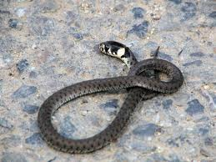
Zaskroniec
Agnieszka Kowalska

Slide 2
Występowanie
Zaskroniec spotykany jest w prawie całej Europie. Jest on również widywany w Azji Mniejszej i Środkowej. Na tak dużym obszarze wyodrębniono kilka podgatunków różniących się wielkością i ubarwieniem. Podlega całkowitej ochronie.

Slide 3
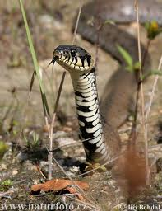
Środowisko i tryb życia
Zaskroniec najczęściej widywany jest przy zbiornikach wodnych. Lubi zarośnięte brzegi oraz różne mokradła. Jest również spotykany w lasach, na skraju polan, parkach, ogrodach i wilgotnych łąkach. Zaskroniec jest aktywny w ciągu dnia a rano można go zobaczyć na słońcu. Później wyrusza na polowanie. Jest on na lądzie szybki i zwinny zaś w
wodzie doskonale pływa i nurkuje. Jest on najbardziej związanym z wodą wężem. Gdy czuje się zagrożony chowa się w wodzie lub gęstych zaroślach. Stara się przestraszyć przeciwnika sycząc i unosząc przednią część ciała. Gdy to nie działa wydziela bardzo nieprzyjemną w zapachu wydzielinę albo udaje martwego. Kąsa w ostateczności. W naszym klimacie zimuje od końca września do marca, kwietnia.

Slide 4
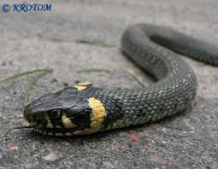
Wygląd
Samice są większe od samca. Osiągają długość do 2 m. za to samiec zaledwie 1 m. Zaskroniec jest koloru zazwyczaj szarego w różnych odcieniach. Są często widoczne czarne kropki. Z tyłu głowy można zaobserwować żółte plamki, które są tylko charakterystyczne dla zaskrońca.

Slide 5
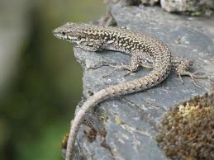
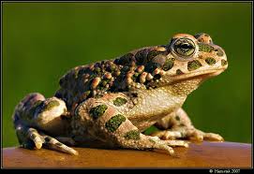
Pokarm
Zaskrońce jedzą najczęściej różne gatunki żab i ich kijanki, traszki, ropuchy, ryby oraz jaszczurki. Małe zaskrońce najczęściej jedzą kijanki oraz małe dżdżownice. Większość ofiar połykają żywcem.

Slide 6
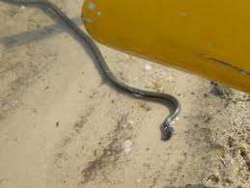
Rozmnażanie
Gady najczęściej rozmnażają się
od marca do maja. Kilka tygodni
po kopulacji, w lipcu lub sierpniu
samica składa kilkanaście jaj (przeważnie
od 8 do 20, sporadycznie nawet do 50). Często zdarza się tak, że w jednej norze parę samic składa jaja. Czyli w jednym miejscu znajduje się kilkaset jaj. Zależnie od temperatury w otoczeniu jaja rozwijają się od 4 do 8 tygodni. Młode zaskrońce legną się w sierpniu lub lipcu.

